Slide 1

Signalne tabele,
reprodukcija video i audio sadržaja

Slide 2
Signalne Tabele
Signalne tabele se prenose u TS zajedno sa PES paketima
Nose podatke o svakom od DTV servisa koji se prenosi unutar TS
Svaka PSI tabela se sastoji od jedne ili više PSI sekcija
PSI (Program Specific Information) sekcije su definisane MPEG-2 standardom
Šalju se periodično

Slide 3
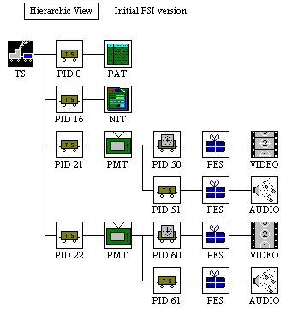
MPEG-2 Signalne Tabele
PAT – Program Association Table – sadrži listu PID vrednosti TS paketa sa PMT tabelama koje u sebi nose podatke o pojedinacnim DTV servisima koji se emituju na određenom transponderu. PAT se uvek šalje u TS paketima PID-om koji ima vrednost 0x0000.
PMT - Program Map Table - definiše listu PID vrednosti TS paketa koji sadrže PES (npr. video, audio, teletext) pridružene određenom programu.

Slide 4
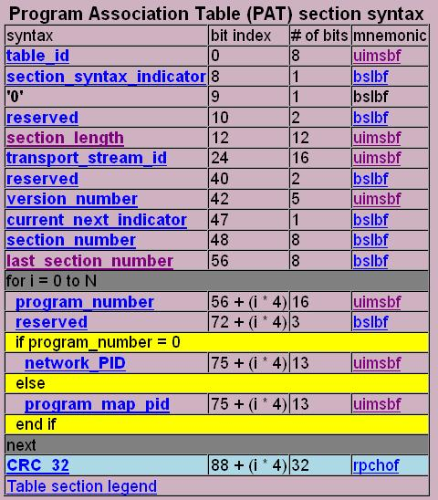
Sekcija PAT tabele

Slide 5
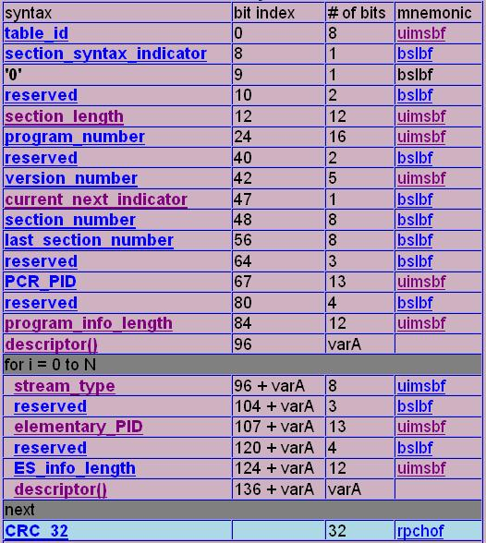
Sekcija PMT tabele

Slide 6
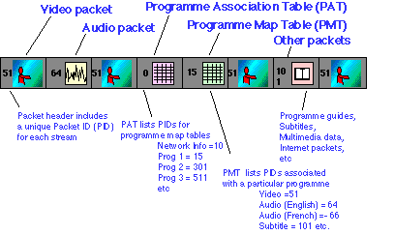
Primer TS multipleksa

Slide 7
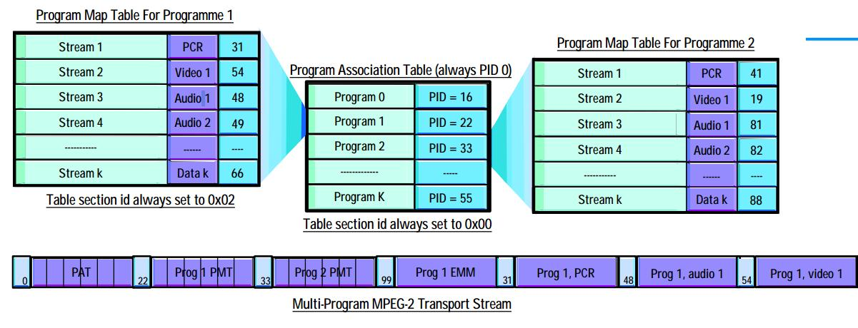
MPEG-2 TS
Notes:
Da bi identifikovao TS pakete koji pripadaju određenom DTV servisu, prijemnik izvršava sledeću proceduru:
U PAT tabeli pronalazi informaciju o specificiranom servisu. PAT tabela sadrži listu svih servisa sadržanih u TS multipleksu kome pripada. Za svaki od servisa lista sadrži PID vrednost TS paketa sa PMT tabelom koja dalje definiše dotični DTV servis.
Svakom TV servisu je pridružen skup PID vrednosti, po jedna za svaki PES koji mu pripada. Ove PID vrednosti su sadržane u PMT tabeli servisa. Za svaki DTV servis postoji jedna PMT tabela. Uvidom u PMT tabelu prijemnik identifikuje TS pakete sa PES koji pripadaju određenom servisu.

Slide 8
DVB signalne tabele
DVB standard proširuje skup signalnih tabela uvodeći tzv. tabele sa servisnim informacijama (Service Information Tables – SI tables)
Neke od važnijih SI tabela definisanih DVB standardom:
  SDT - Service Description Table – daje nazive i druge detalje o servisima (PID = 0x0011).
  EIT – Event Information Table – sadrži detalje o rasporedu emitovanja programa (PID = 0x0012).
  TDT - Time and Date Table – sadrži informaciju o vremenu emitovanja servisa (PID = 0x0014).

Slide 9
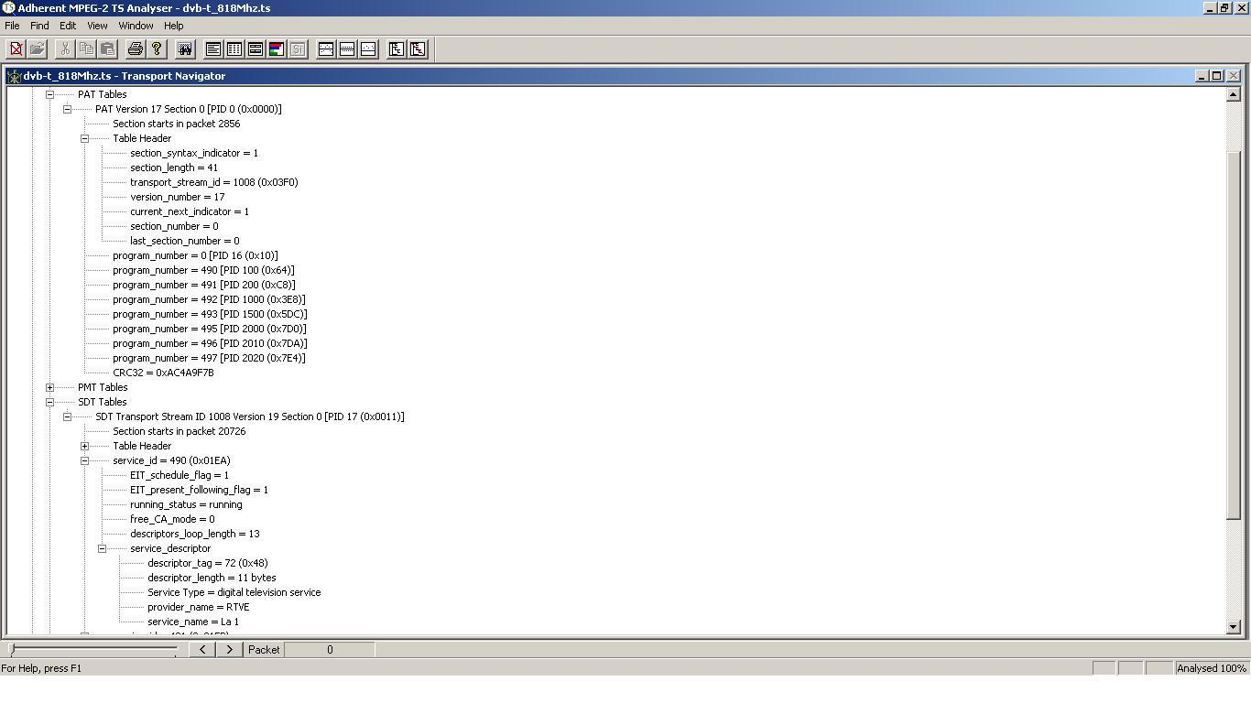
Stream analyser 1/2 (Adherent MPEG-2 TS Analyser)

Slide 10
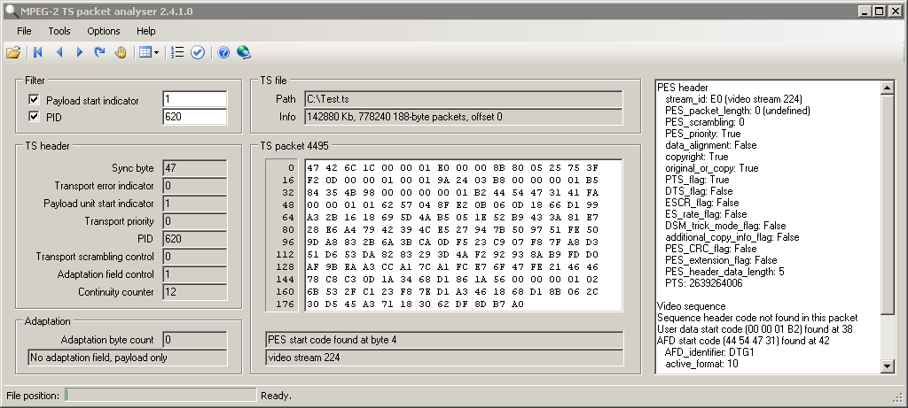
Stream analyser 2/2 (MPEG-2 TS packet analyser)

Slide 11
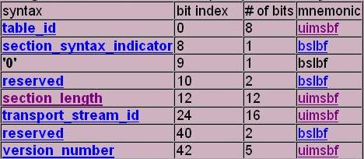
Zadatak 1/3
Pokrenuti proces dobavljanja PAT tabele
Isparsirati PAT tabelu
Informacije sačuvati u odgovarajuće strukture podataka
Primer parsiranja jednog polja PAT sekcije:
section_received_callback (uint8_t *buffer)
{
pat_table->pat_header.section_length = (uint16_t) (((*(buffer+1) << 8) + *(buffer + 2)) & 0x0FFF);
}
02 13 3A 03 E8 00 ...

Slide 12
Zadatak 2/3
Korišćenjem audio/video player api-ja i unapred zadatih parametara pokrenuti audio/video dekodere i prikazati sliku i zvuk
  Api:
  Player_Init()
  Player API omogućava audio/video dekodovanje, post processing, rukovanje demultiplekserom
  Player_Source_Open()
  Source API omogućava kreiranje, uništavanje i puštanje programa. Source se sastoji iz jednog ili više stream-ova kao što su audio, video, subtitle stream-ovi.
  Player_Stream_Create()
  Player_Stream_Create() dodaje stream na source. Stream se aktivira i pušta nakon završetka ove funkcije.
  // VideoPid = 101 StreamType = VIDEO_TYPE_MPEG2
  // AudioPid = 103 StreamType = AUDIO_TYPE_MPEG_AUDIO

Slide 13
Zadatak 3/3
Sacekati da se isparsira PAT tabela
Podesiti filter na demux kako bi se filtrirala jedna od PMT tabela prisutnih u TS i ispisivati dobijene sekcije
Započeti parsiranje PMT tabele (Saznati video pid iz PMT tabele i pustiti video novog kanala)

Slide 14

Hvala na pažnji !

